Slide 1
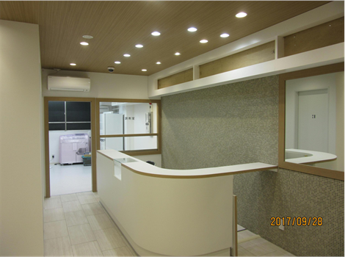
★新規開局★
募集
調剤事務
パート
＊経験者優遇・主婦の方歓迎＊
勤務地： せんし堂薬局 要町店 （当店）
勤務時間：9：00～13：00
14：00～19：00の間で週3日～（応相談）
時給: 1000円～（試用期間あり）
調剤事務資格者は、1050円～（試用期間あり）
業務内容： 調剤事務、調剤補助、販売
その他 ： 制服貸与・交通費支給
応募方法：
下記、採用係へ
電話連絡をお願い致します。
ご応募はこちらから
㈱ミツムラ
せんし堂薬局
03-5926-6313 ﾐﾂﾑﾗまで
一本松店（本部）
〒350-0242
坂戸市厚川14-23
Http://www.sensido.jp/
営業時間
定休日
9:00〜12:00
14：30～18：30
日曜日・祝日・木曜PM

